Slide 1
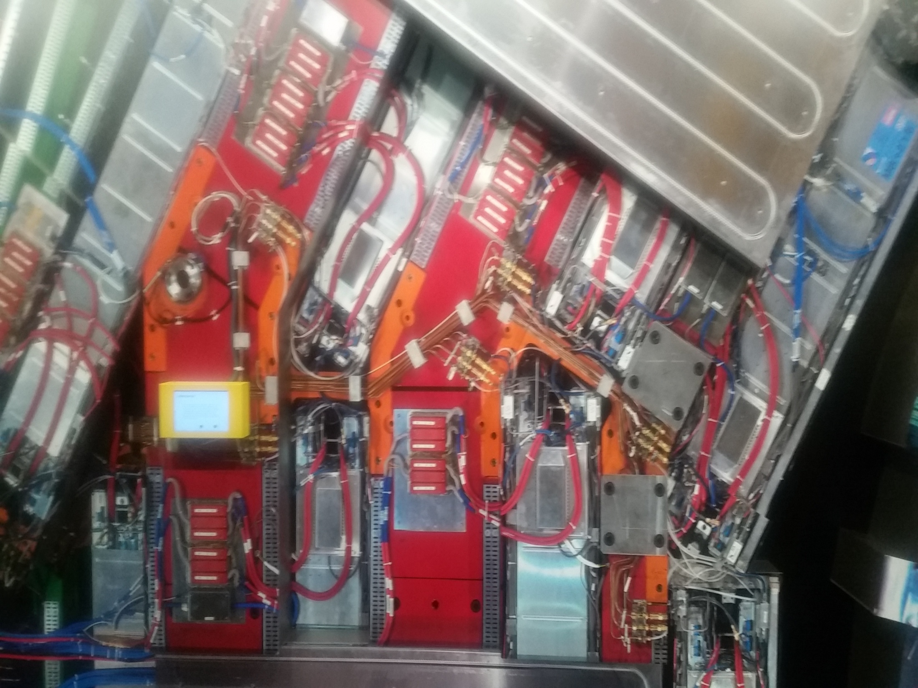
CHALLENGES ON TEACHING PARTICLE PHYSICS IN HIGH SCHOOL IZAZOVI U NASTAVI FIZIKE ELEMENTARNIH ČESTICA U SREDNJOJ ŠKOLI Emina Džaferović-Mašić¹, Armina Kafedžić² ¹Institute for Accreditation of Bosnia and Herzegovina, Hamdije Čemerlića 2/VII, Sarajevo ²Secondary Technical School of Mechanical Engineering, Zmaja od Bosne 8, Sarajevo
SUSRET FIZIČARA BOSNE I HERCEGOVINE
Sarajevo, 25. i 26. oktobar 2018.

Slide 2

The problem in society is not kids not knowing science. The problem is adults not knowing science. They outnumber kids five to one, they wield power, they write legislation. When you have scientifically illiterate adults, you have undermined the very fabric of what makes a society wealthy and strong.
Neil de Grasse Tyson

Slide 3

Sadržaj prezentacije
Situacija na terenu
NPP
Problemi u nastavi
Idejna rješenja za bolji pristup u nastavi fizike elementarnih čestica

Slide 4

Fizika elementarnih čestica 25.10.2018.
Molekule – atomi – elektron...
Modeli atoma
Atom: elektron, proton, neutron
Sile
Vrste sila odnosno međudjelovanja
Gravitaciona sila, elektromagnetna sila, nuklearna sila
Jaka i slaba nuklearna sila
Elektron – elementarna čestica
Proton & neutron – nisu elementarne čestice
Protoni i neutroni = hadroni - skupine kvarkova
Čestice dijelimo na kvarkove i leptone
Čestice dijelimo na fermione i bozone

Slide 5
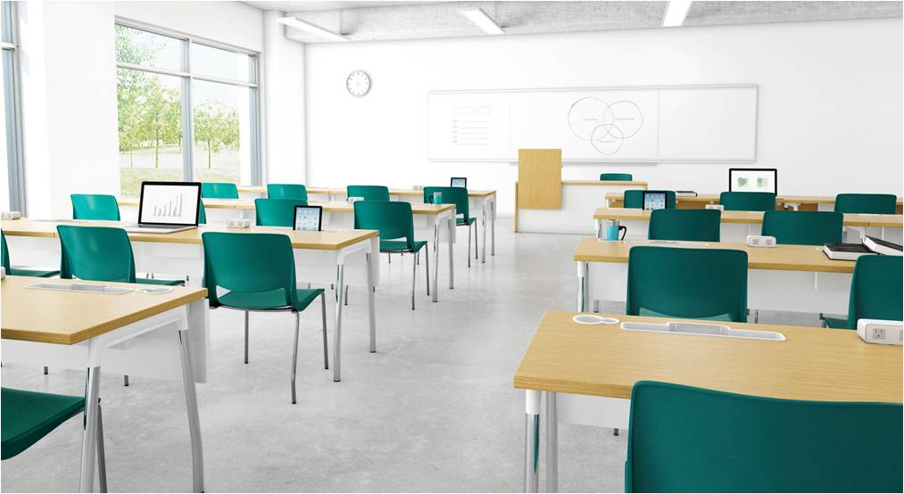
Situacija na terenu (u učionici)
Anketa (nastavnici fizike u KS)
NPP
Osnova NPP iz šk.god. 1995/1996
Spisak odobrenih radnih udžbenika, udžbenika, priručnika, radnih listova, zbirki zadataka za osnovne škole, gimnazije i srednje tehničke i stručne škole u školskoj godini 2018/2019 izdat od strane Ministarstva za obrazovanje, nauku i mlade KS-a

Slide 6
NPP gimnazija – august 2016
 | FOND SATI | FIZIKA ELEMENTARNIH ČESTICA
I | 2 | 0
II | 2 | 0
III | 3 | 0
IV | 3 | 8

Slide 7
NPP srednje škole – august 2016
 | MED i ZUB |  | TEHNIČKE ŠKOLE |  |  |  |  |  | STRUČNE ŠKOLE
I | 2 | 0 | 3 | 0 | 3 | 0 | 2 | 0 | 2 | 1
II | 2 | 0 | 3 | 2 | 2 | 2 | 2 | 2 | 0 | 0
III | 2 | 0 | 0 | 0 | 0 | 0 | 0 | 0 | 0 | 0
IV | 1 | 1 | 0 | 0 | 0 | 0 | 0 | 0 | / | /

Slide 8
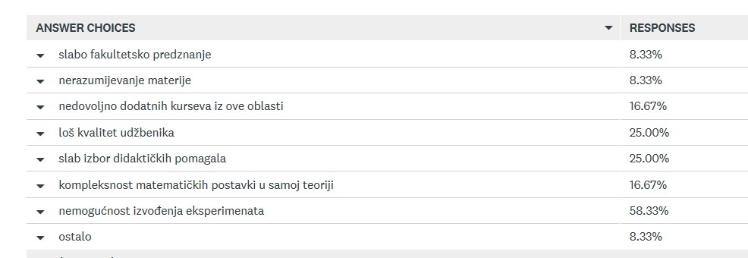

Problemi u nastavi
Problemi sa kojima se susrećete tokom predavanja Fizike elementarnih čestica su:

Slide 9
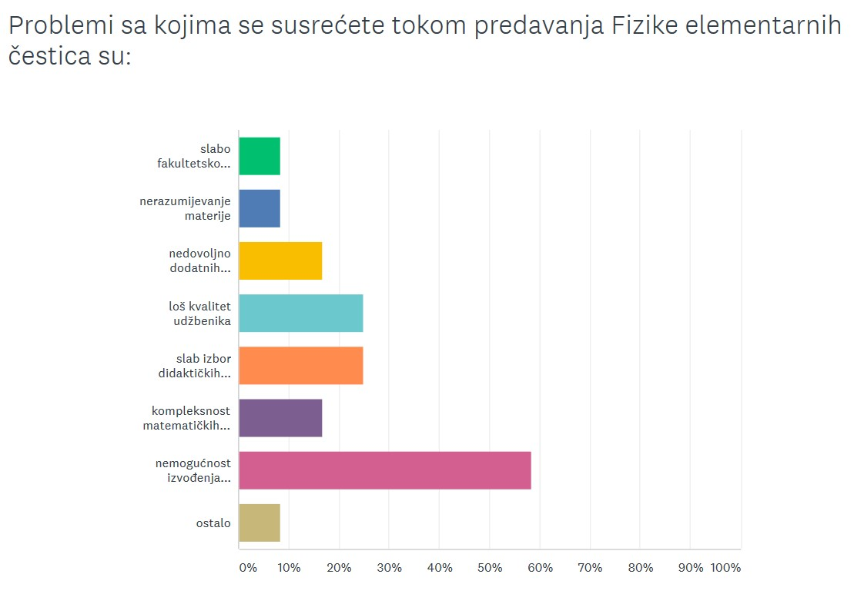
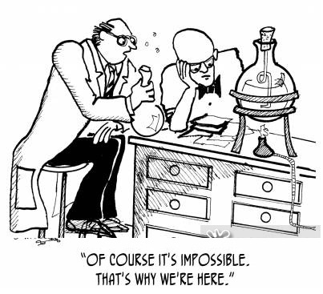

Slide 10
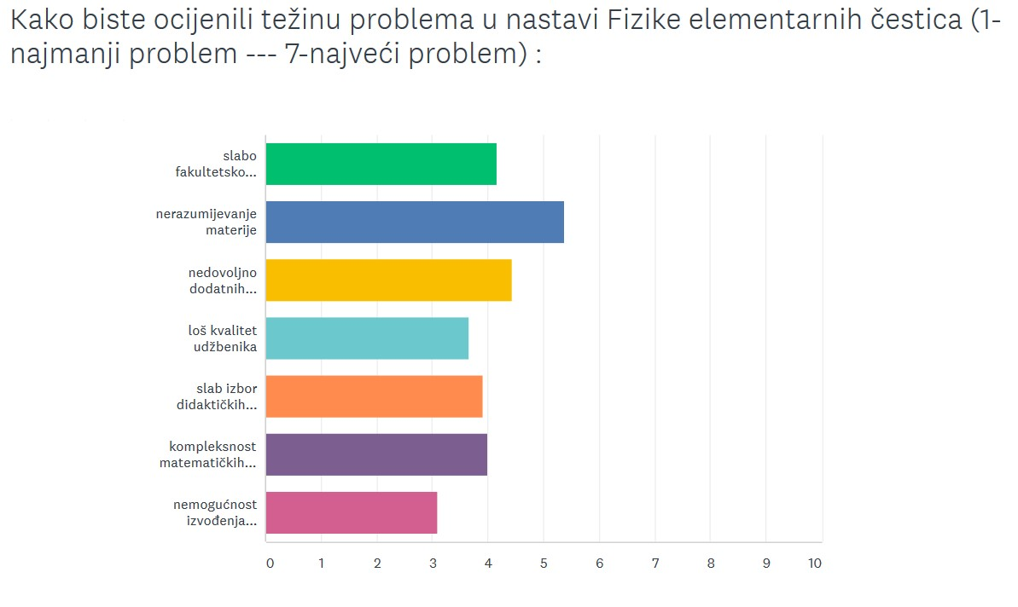

Slide 11
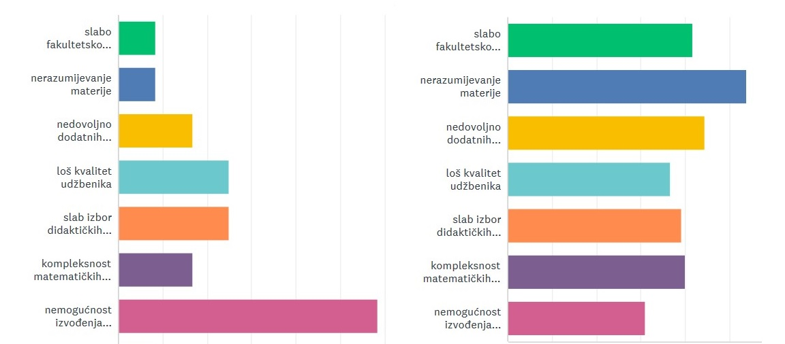
Problemi u nastavi Fizike elementarnih čestica su:
Težina problema u nastavi Fizike elementarnih čestica:

Slide 12
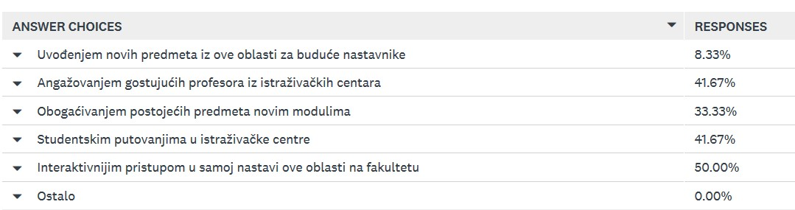
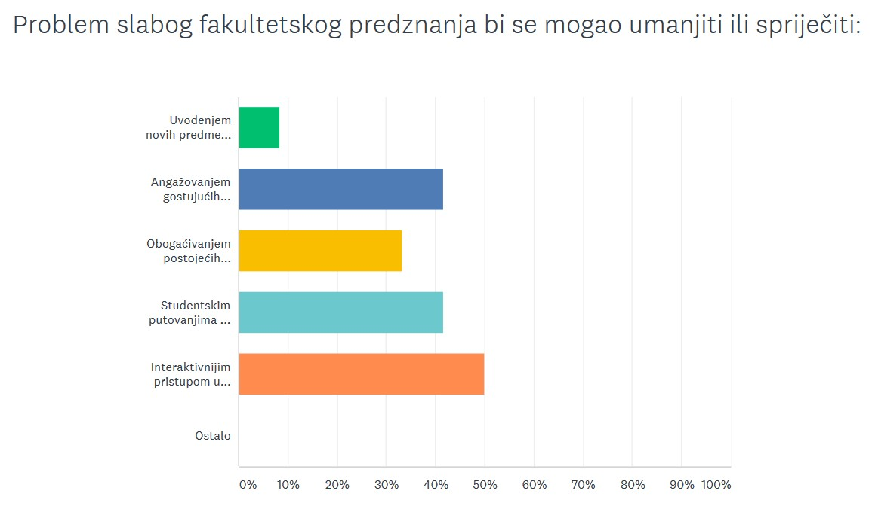
Problem slabog fakultetskog predznanja bi se mogao umanjiti ili spriječiti:

Slide 13
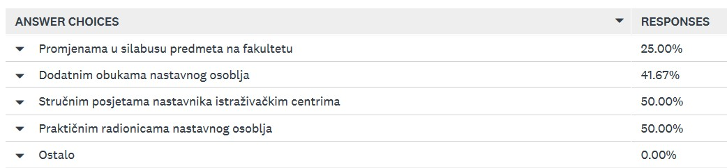
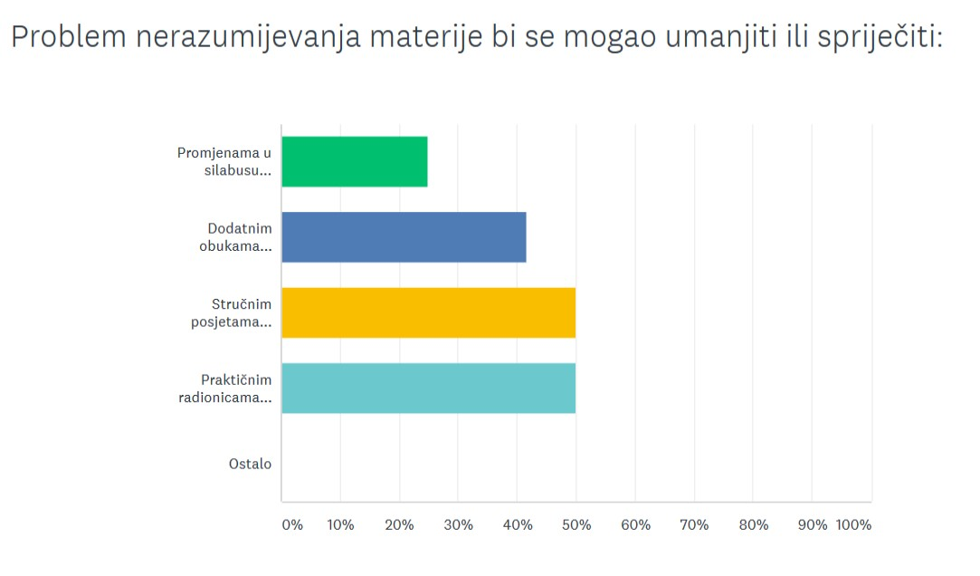
Problem nerazumijevanja materije bi se mogao umanjiti ili spriječiti:

Slide 15
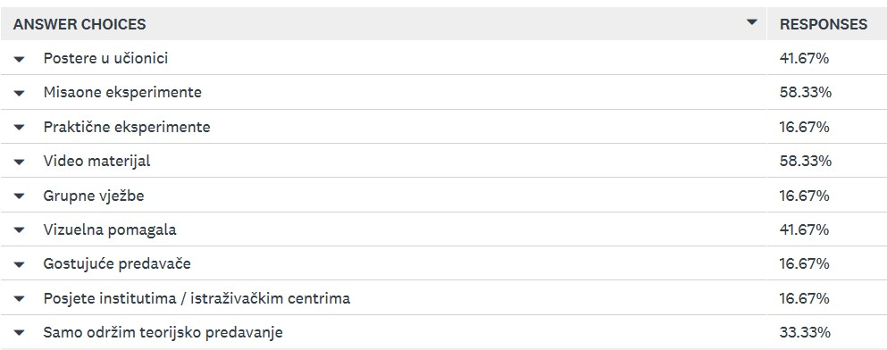





Prilikom izvođenja nastave iz ove oblasti, osim teorijskog predavanja koristite i:

Slide 16
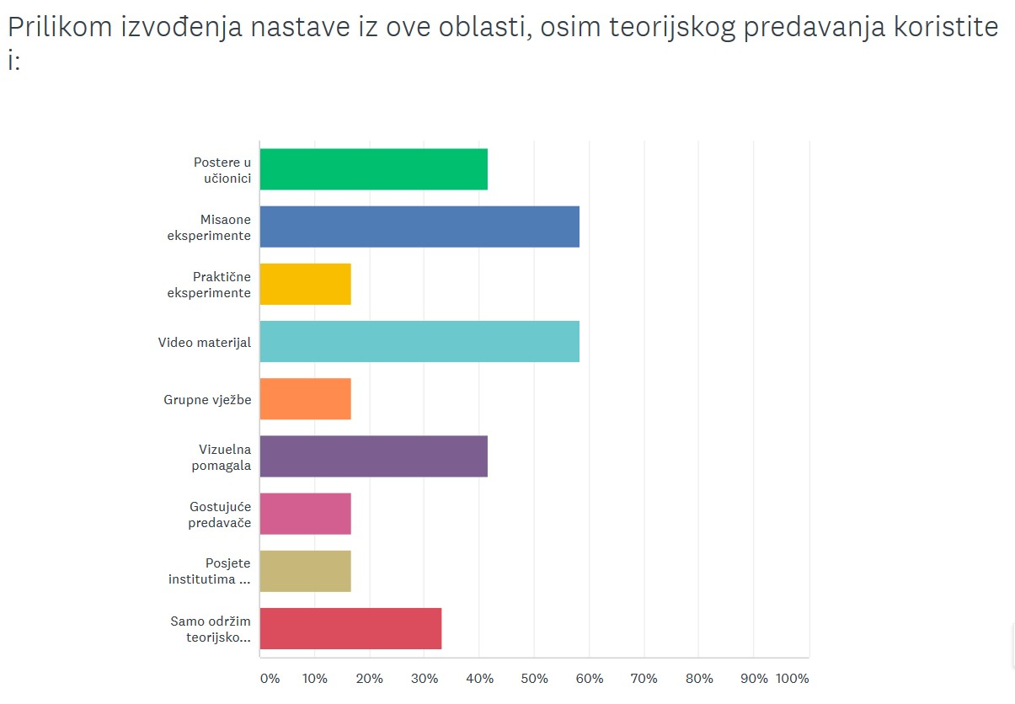
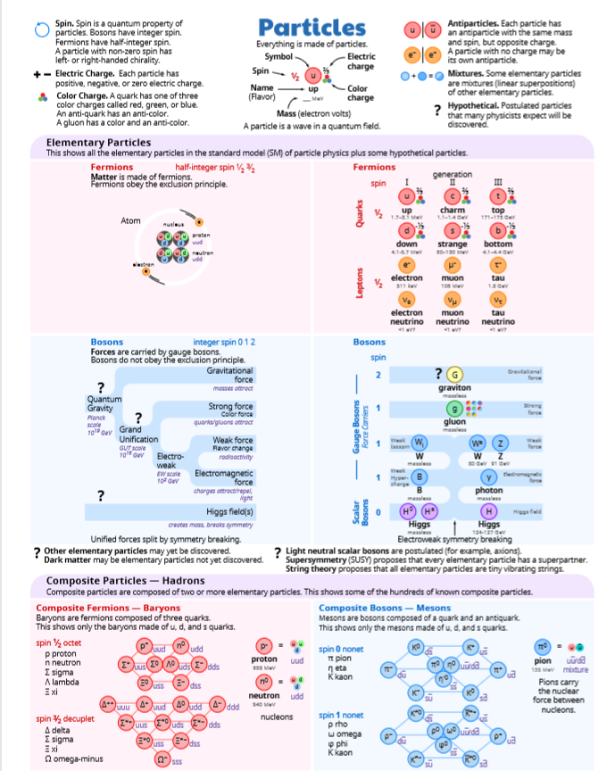
Prilikom izvođenja nastave iz ove oblasti, osim teorijskog predavanja koristite i:

Slide 17
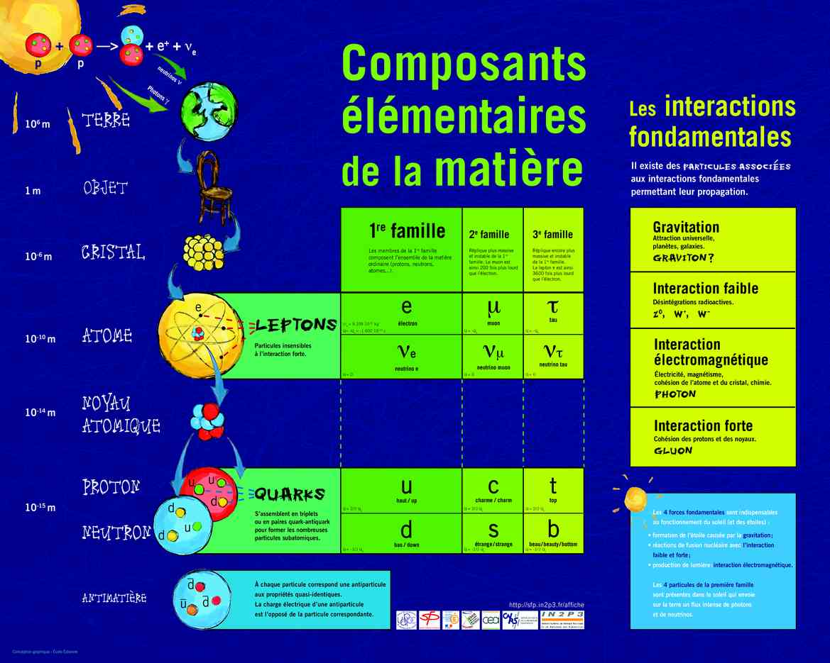
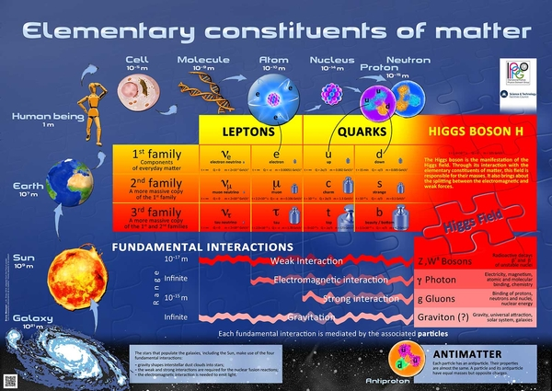
Prijedlog
Posteri
Vizuelna priprema
Spontano / podsvjesno adaptiranje na buduće gradivo

Slide 18
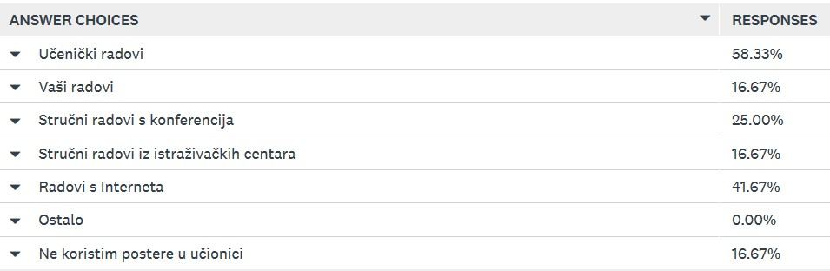
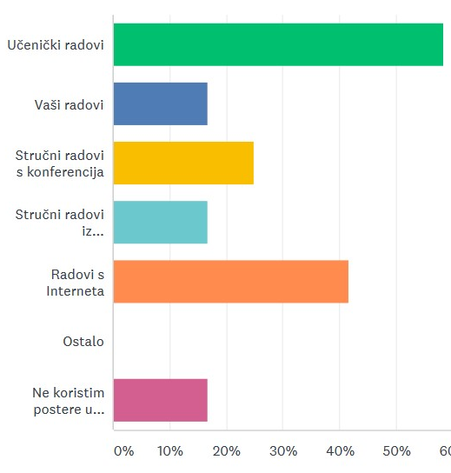
Postere koje koristite u učionici su:

Slide 19
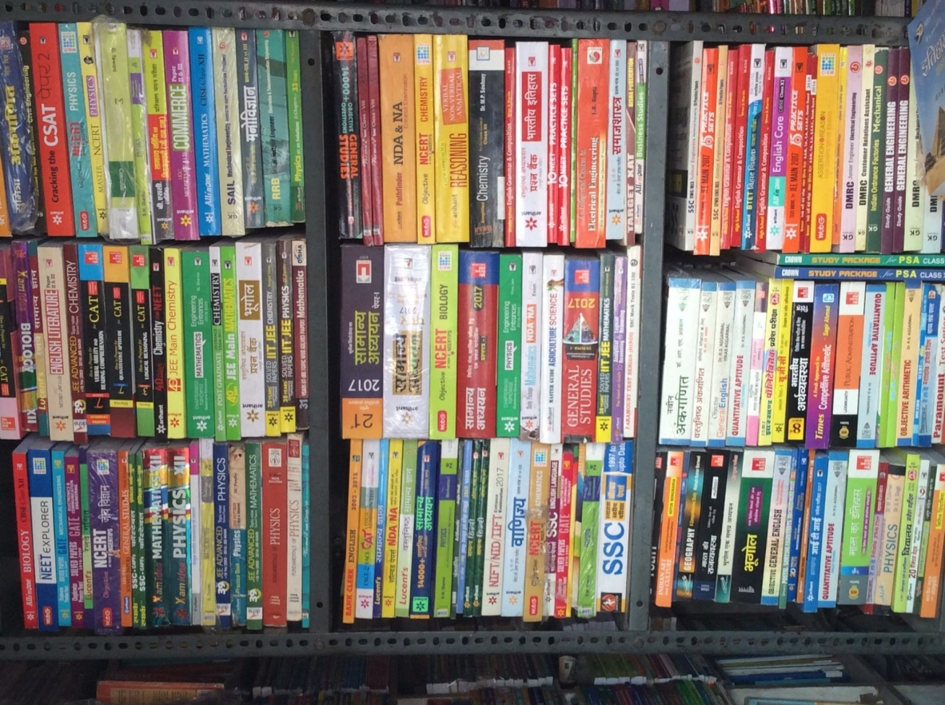
Problem - literatura
Nastavne jedinke:
Elementarne čestice
Klasifikacija
Čestice i antičestice
Osnovna međudjelovanja u prirodi

Slide 20
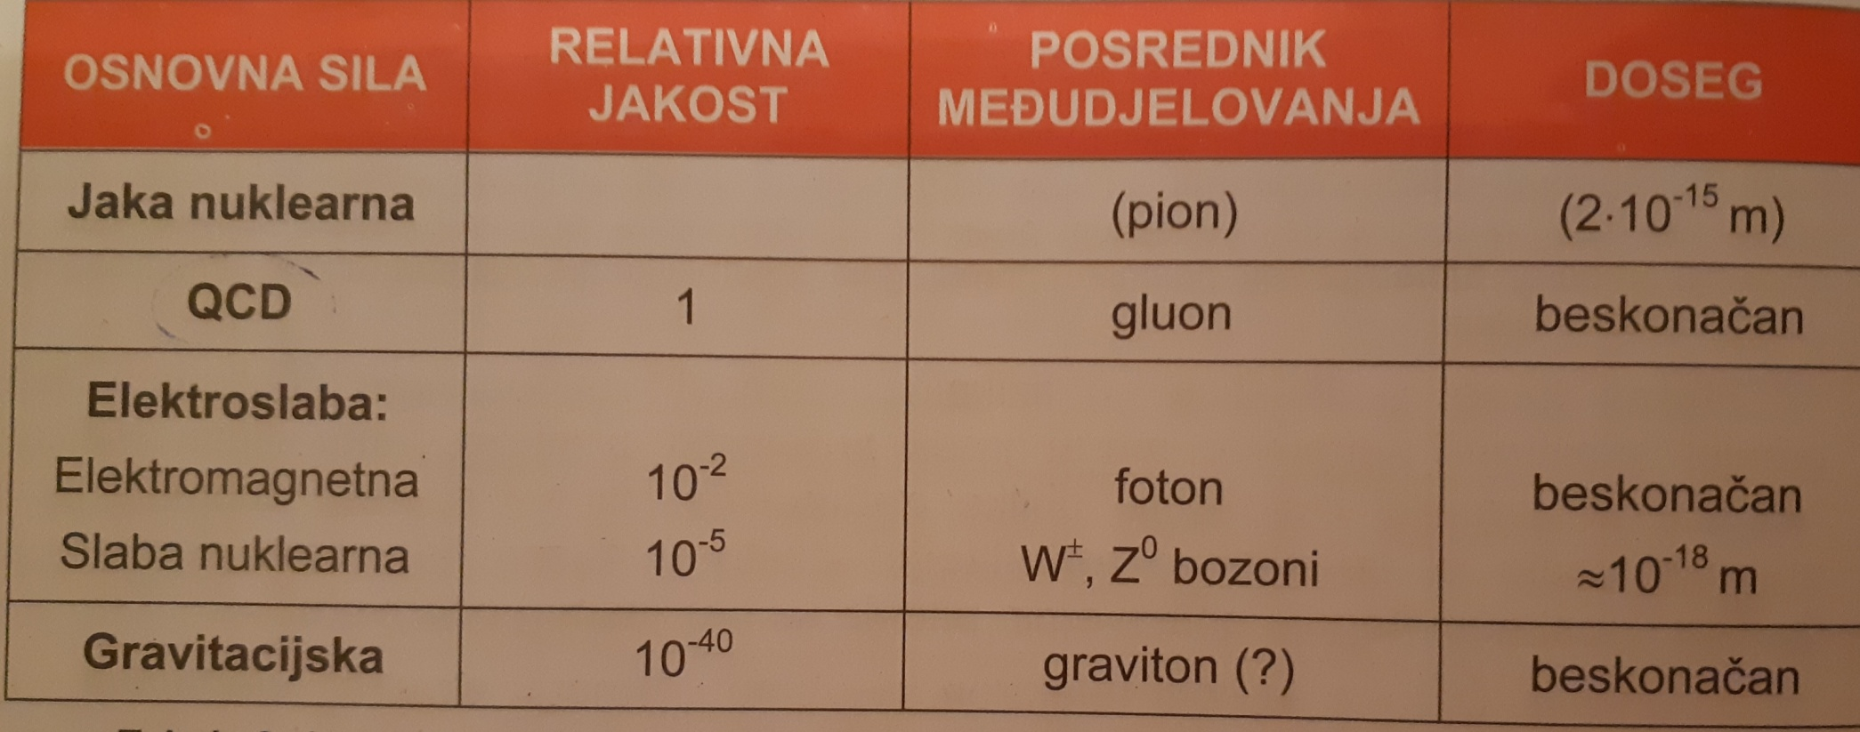
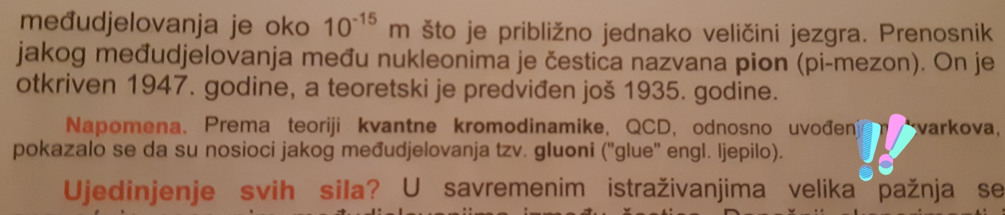
Prenosnik međudjelovanja?

Slide 21
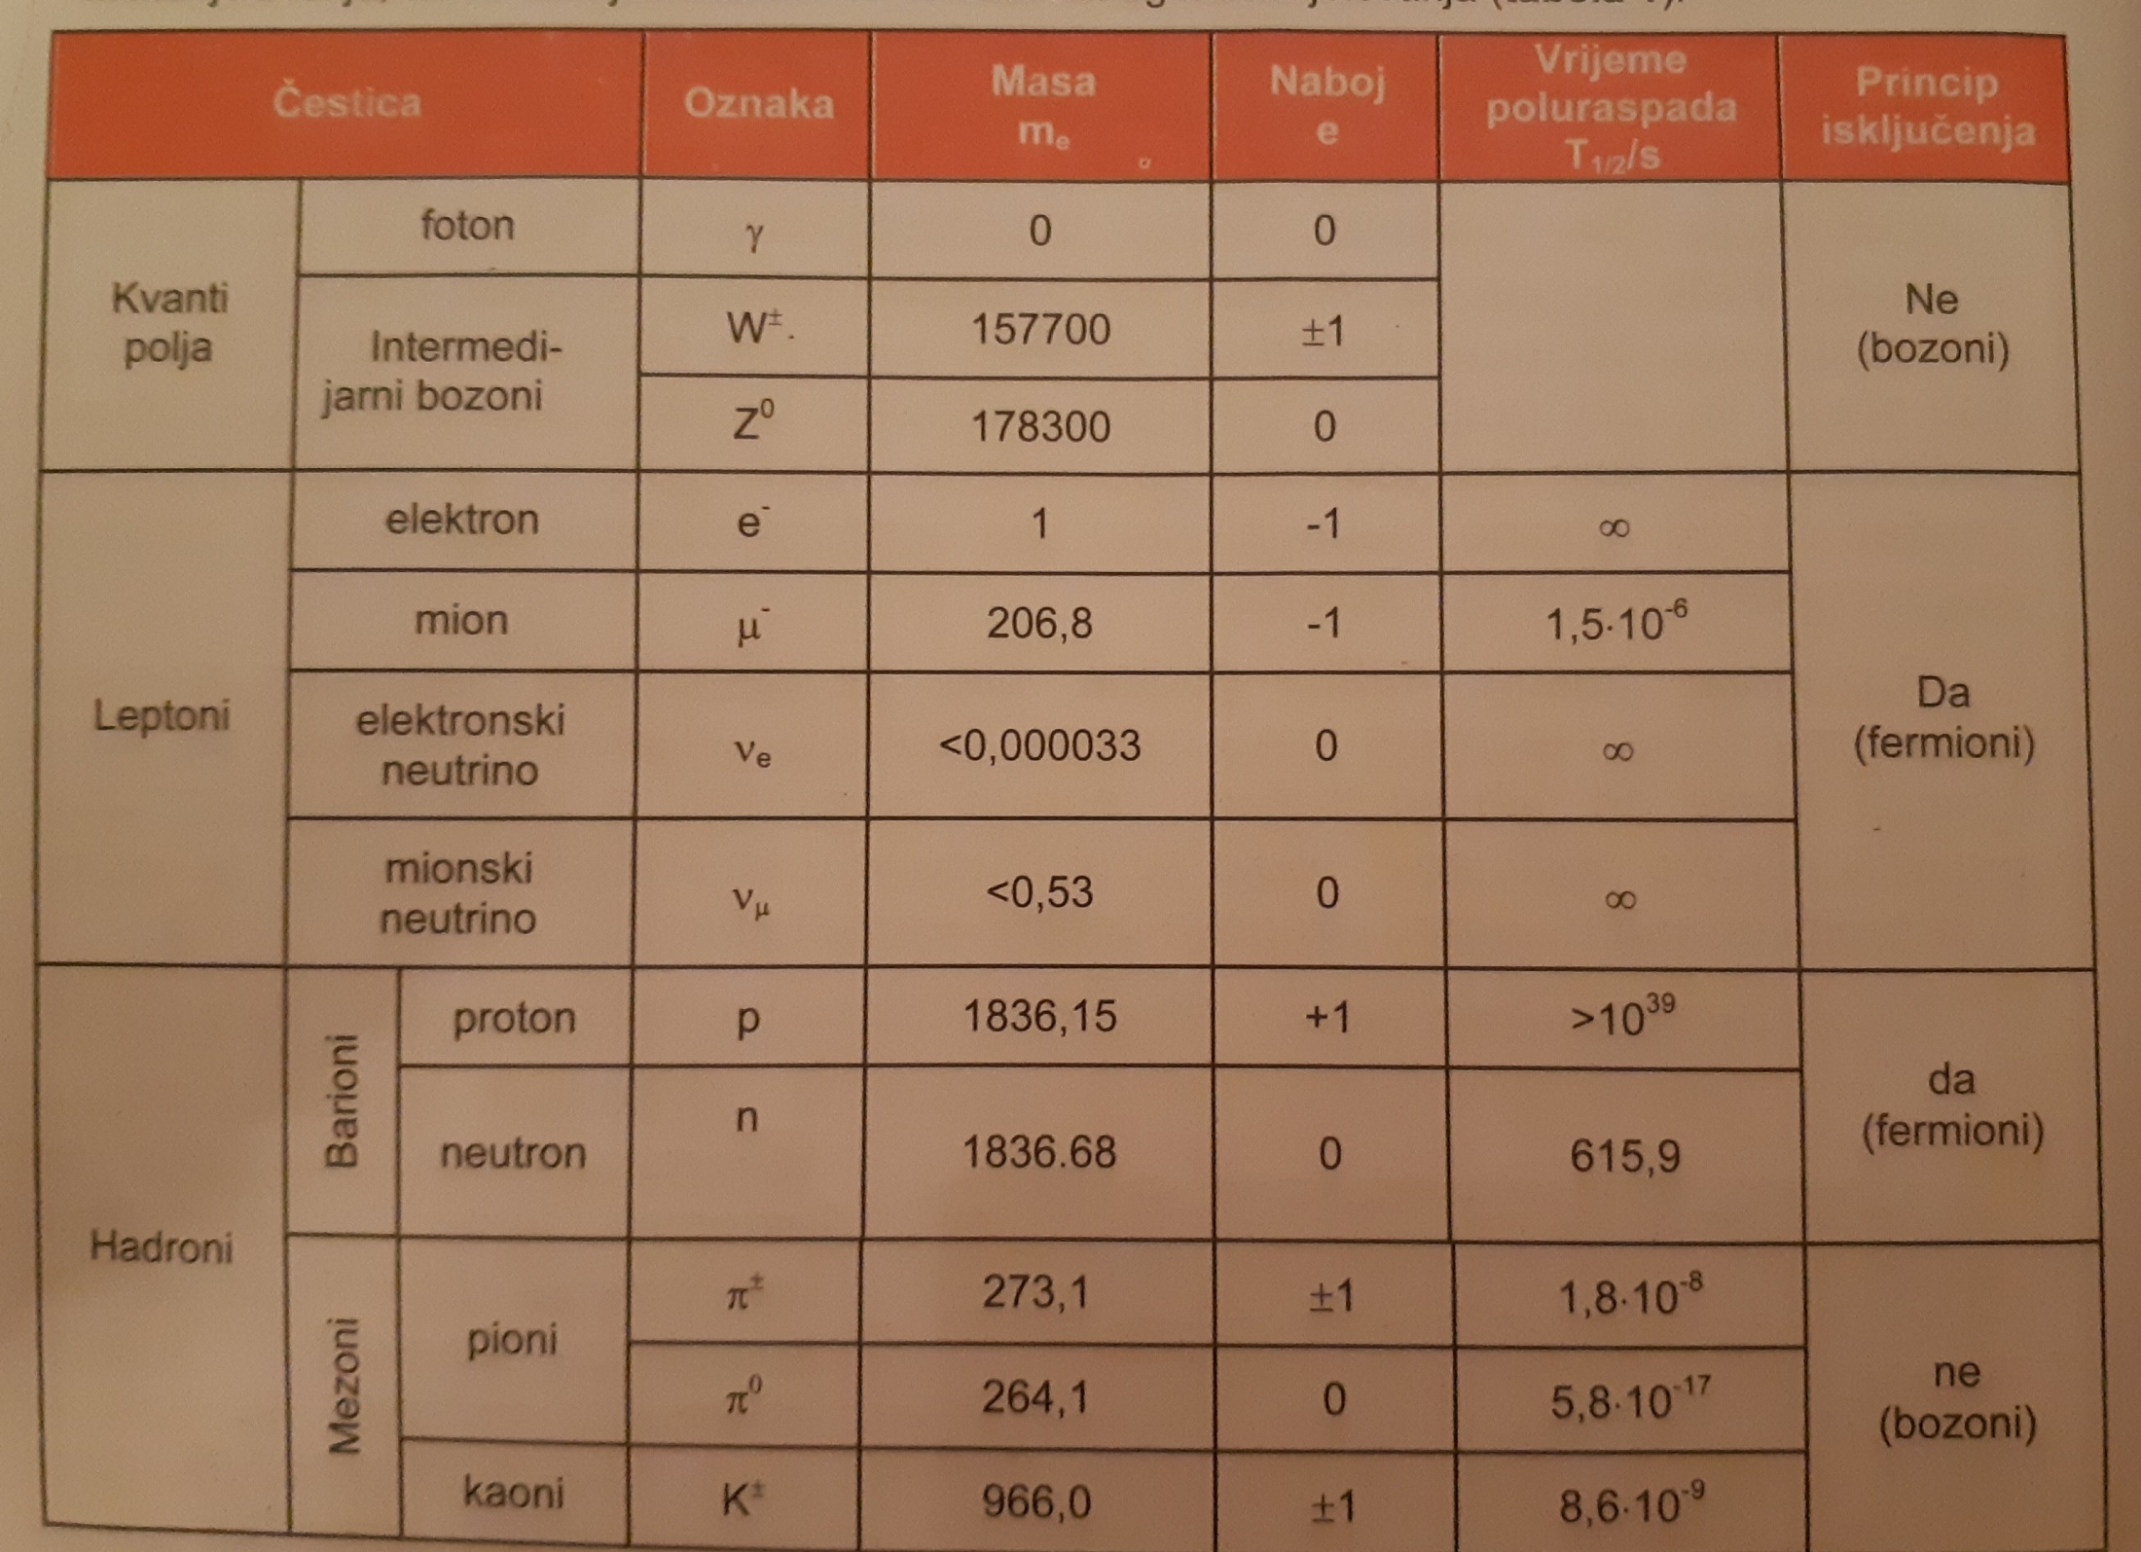

Slide 22
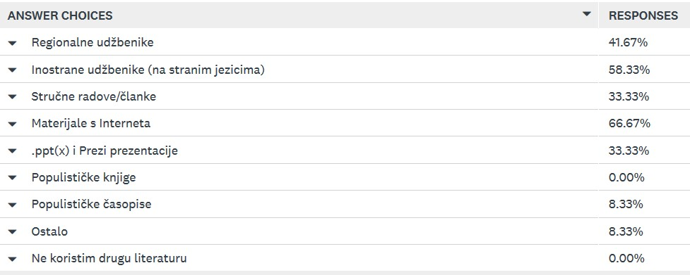

Pored propisane i preporučene literature, koristite i:

Slide 23
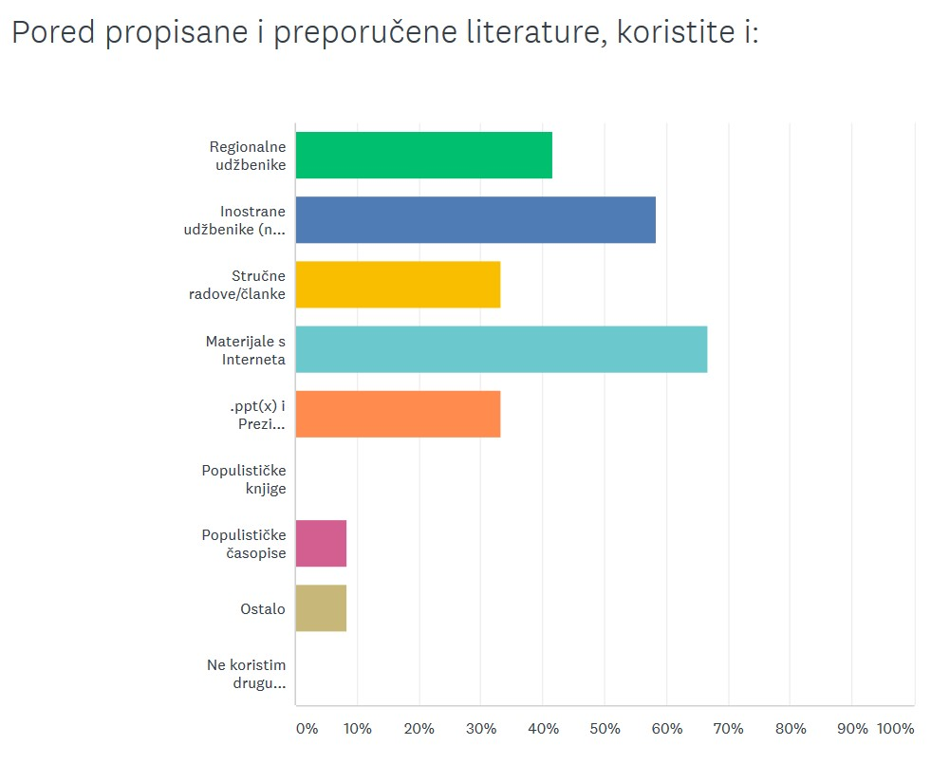

Slide 24
Besplatni Kursevi i video materijali
www.coursera.org
www.futurelearn.com
www.edx.org
www.worldscienceu.com
https://stanfordonline.zendesk.com
...

Slide 25
Časopisi
Besplatni članci
https://arxiv.org/
https://cerncourier.com/
https://www.sciencemag.org/
https://www.newscientist.com/
https://www.scientificamerican.com/

Slide 26
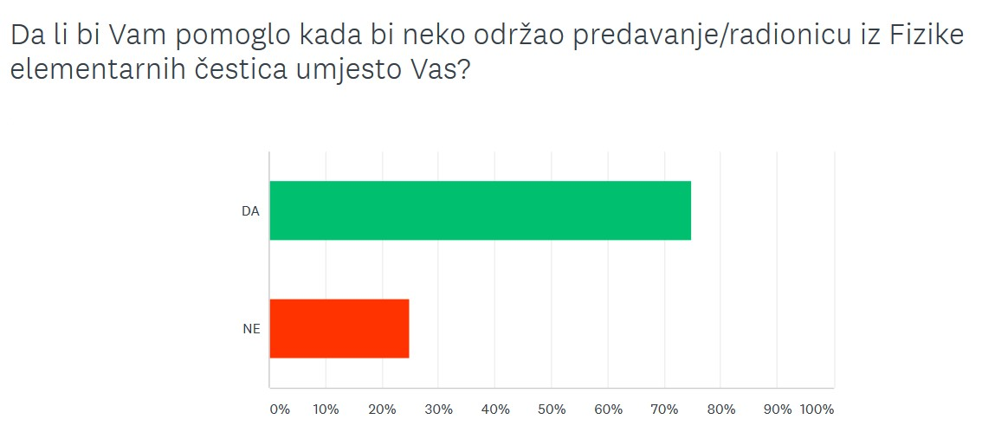
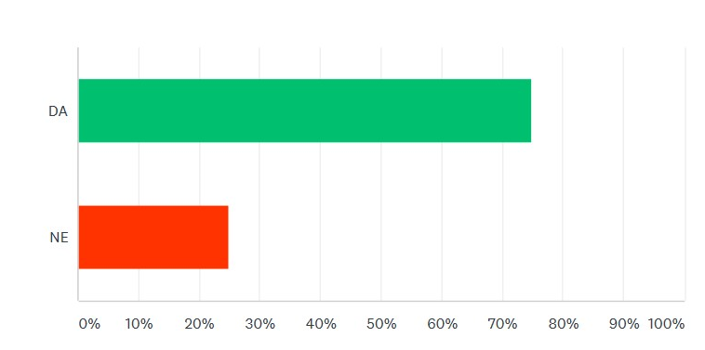
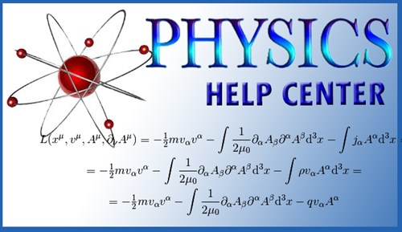
Treba li nam pomoć?

Slide 27
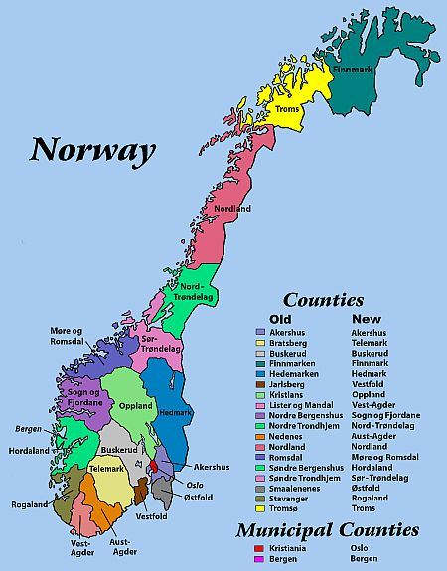
Iskustva - across the Globe ☺
NORVEŠKA*
“Given how much conflicting information and inaccurate
explanations there are on the subject; how should we teach
this to people without much knowledge in mathematics?”
Upotreba analogija:
Sloboda u izboru vremenske zone =
sloboda u izboru faznog ugla
Fundamentalni objekti u prirodi nisu
čestice već polja, a čestice su
kvantizirane oscilacije polja
* https://arxiv.org/pdf/1709.02697.pdf

Slide 28
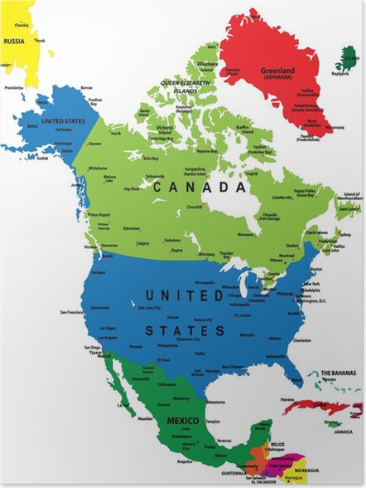
Sjeverna Amerika*
Atom: proton, neutron, elektron.
International Masterclass
(International Particle Physics Outreach Group)
Apps: mobilne aplikacije
Npr. Particle Adventure
http://particleadventure.org/index.html
*https://www.realclearscience.com/blog/2016/07/the_case_for_teaching_particle_physics_in_high_school.html

Slide 29
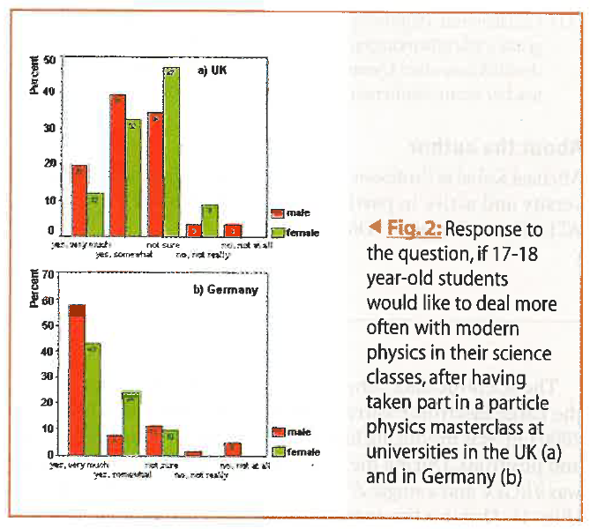
Velika Britanija
Učeničke posjete univerzitetima i katedrama za fiziku elementarnih čestica
http://innotts.co.uk/
morrison/masterclass.
htm
Njemačka
Ista ideja, kopije britanskih materijala
Schnuppertage

Slide 30

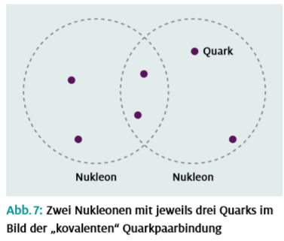
Besplatne knjige za nastavu Fizike elementarnih čestica
http://www.teilchenwelt.de/material/materialien-fuer-lehrkraefte/unterrichtsmaterial-teilchenphysik/

Slide 31
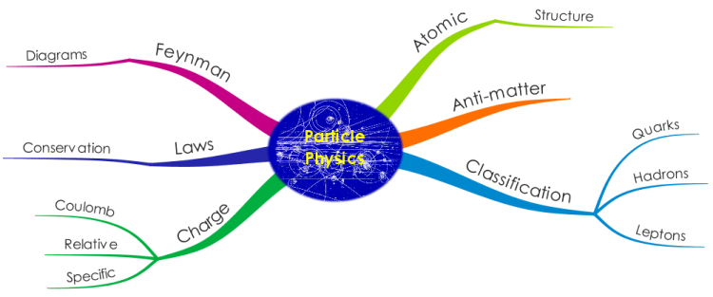
Ideje...
Mind maps – mape uma

Slide 32
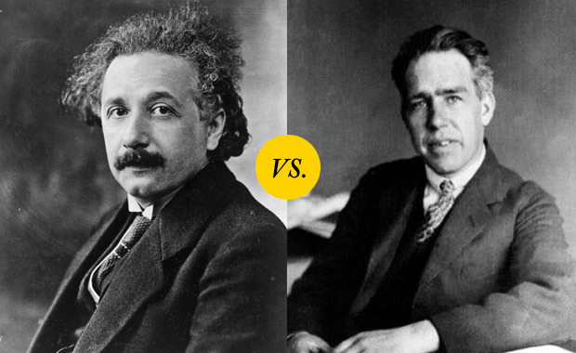
Učenički angažman:
Video uradak
Poster
Kviz
Strip
Dijalog / debata : Bohr-Einsteinove debate
(probabilizam/determinizam)

Slide 33
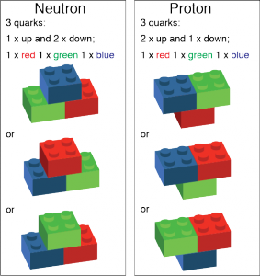
3D prikaz elementarnih čestica

Slide 34

Projekat?
Stručna/studijska posjeta nastavnog osoblja
Održavanje predavanja/radionica
Profesori / učenici (osnovna i srednja škola)
Popularizacija fizike/nauke
Aktivnosti na Aktivu nastavnika fizike KS-a

Slide 35

Kako biste Vi poboljšali kvalitetu nastave iz oblasti Fizike elementarnih čestica?
Uvođenjem dodatnih časova fizike u nastavu
Praćenjem najnovijih otkrića
Uvođenjem kvalitetnijih udžbenika
Kvalitetnijim obrazovanjem nastavnika
S nastavnicima održavati radionice, dati im prostor za razmjenjivanje ideja i iskustva.
Posjetom nastavnika CERN-u :)

Slide 36
Reference:
https://arxiv.org/pdf/1709.02697.pdf
https://www.realclearscience.com/blog/2016/07/the_case_for_teaching_particle_physics_in_hig
h_school.html
http://iopscience.iop.org/article/10.1088/1361-6552/aa6cfe
https://www.snolab.ca/sites/default/files/Particle%20Physics%20Student%20Activity%20-
%20Teacher%20Pages.pdf
https://www.physicsforums.com/threads/teaching-particle-physics-in-basic-
education.885695/
https://www.europhysicsnews.org/articles/epn/pdf/2003/03/epn03307.pdf
https://www.ncbi.nlm.nih.gov/pmc/articles/PMC4890794/
http://journals.plos.org/plosone/article?id=10.1371/journal.pone.0156526
http://ippog.org/resources/2015/multilingual-poster-about-elementary-constituents-matter
http://ippog.org/resources/types/classroom-activity
https://ac.els-cdn.com/S2405601415006860/1-s2.0-S2405601415006860-
main.pdf?_tid=6867d086-a8ec-423b-9c20-
d8b7290301f0&acdnat=1531464541_b387eb46a8e0d970e7bca03a270e6dbd
https://www.aps.org/units/dpf/resources/activities.cfm

Slide 37
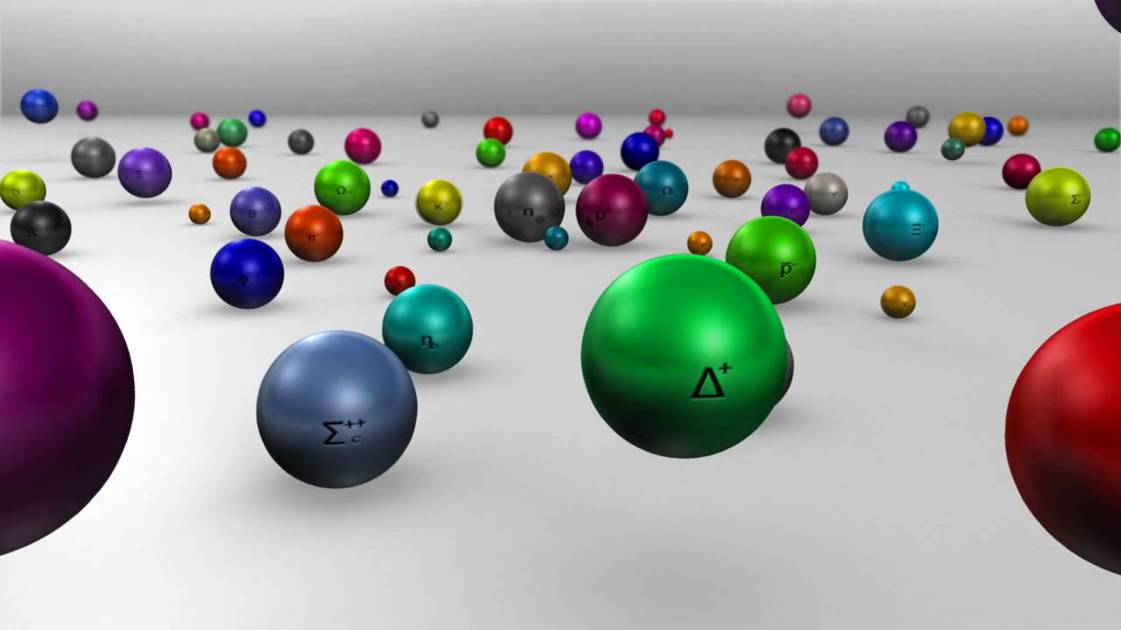
HVALA NA PAŽNJI ☺

